Slide 1
+
Голодомор в Україні
1932—1933 р.р

Slide 2
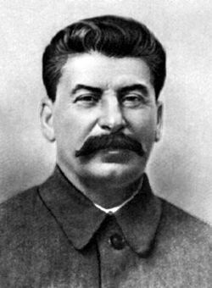


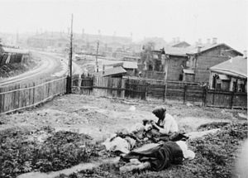
Голодомо́р 1932–1933 років — масовий, навмисно організований керівництвом ВКП та урядом СРСР голод 1932–1933 років, що призвів до багатомільйонних[ людських втрат у сільській місцевості на території Української СРР (землі сучасної України за винятком семи західних областей, Криму і Південної Бессарабії, які тоді не входили до УСРР) та Кубані переважну більшість населення якої становили українці. Викликаний свідомими і цілеспрямованими заходами вищого керівництва Радянського Союзу і Української СРР на чолі зі Сталіним, розрахованими на придушення українського національно-визвольного руху і фізичного знищення частини українських селян.

Slide 3
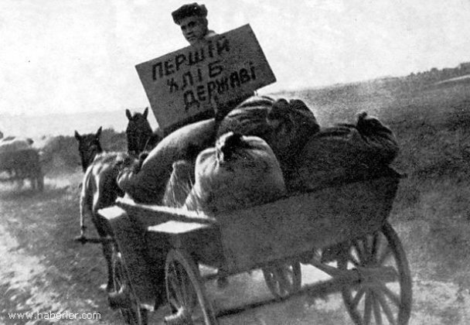
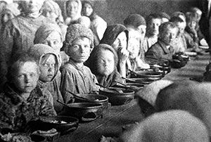
Спланована конфіскація врожаю зернових та усіх інших продуктів харчування у селян представниками радянської влади впродовж Голодомору 1932-33 років безпосередньо призвела до вбивства селян голодом у мільйонних масштабах, при цьому радянська влада мала значні запаси зерна в резервах та здійснювала його експорт за кордон під час Голодомору, забороняла та блокувала виїзд голодуючих поза межі України, відмовлялася приймати допомогу для голодуючих з-за кордону. Попри те, що дії представників сталінської влади, що спричинили смерть людей голодом, кваліфікувалися згідно з нормами тогочасного радянського кримінального законодавства як вбивство, причини цього масового злочину ніколи в СРСР не розслідувалися та ніхто з можновладців, причетних до злочину, не поніс покарання при тому, що навіть найвище керівництво СРСР, включаючиСталіна, знало про факти загибелі людей від голоду

Slide 4
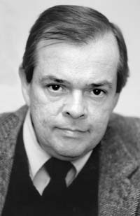
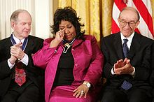

Впродовж десятиліть масове вбивство людей штучним голодом не лише навмисно замовчувалося радянською владою, але й взагалі заборонялося про нього будь-де згадувати.
У дослідженнях Джеймса Мейса та Роберта Конквеста автори доводять, що Голодомор відповідає загальноприйнятому[ визначенню геноциду 24 країни офіційно визнали Голодомор геноцидом українського народу. Винними суд визнав сім вищих керівників СРСР та УСРР, а саме генерального секретаря ЦК ВКП(б) Йосипа Сталіна секретарів ЦК ВКП(б) Лазара Мойсейовича Кагановича та Павла Постишева, голову Раднаркому СРСР В'ячеслава Молотова, генерального секретаря ЦК КП(б)У Станіслава Косіора, другого секретаря ЦК КП(б)У Менделя Хатаєвича голову Раднаркому УРСР Власа Чубара і констатував, що за даними науково-демографічної експертизи загальна кількість людських втрат від Голодомору становить 3 мільйони 941 тисяча осіб. Також за даними слідства було визначено, що втрати українців у частині ненароджених становлять 6 мільйонів 122 тисячі осіб
Роберт Конквест (ліворуч) на презентації медаль Свободи
Джеймс Ернест Мейс

Slide 5
Причини і організація Голодомору

Slide 6
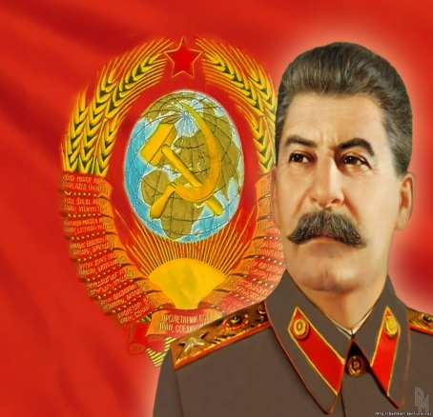

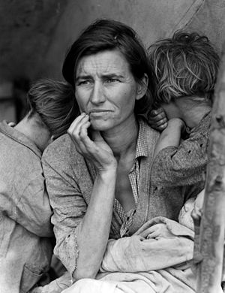
У 1930 році генсек Йосип Сталін дав поштовх новій хвилі колективізації в СРСР. У квітні того року було прийнято Закон про хлібозаготівлі, згідно з яким колгоспи мусили здавати державі від чверті до третини зібраного збіжжя. Тим часом, внаслідокВеликої депресії ціни на сільськогосподарську продукцію на Заході стрімко впали. Радянський Союз став на порозі економічної кризи, адже довгострокових позик йому ніхто не давав, вимагаючи визнати за собою борги Російської імперії. Щоб заробити валюту, було вирішено збільшити обсяги продажу зерна, внаслідок чого хлібозаготівельні плани різко і невмотивовано зростали, з колгоспів забирався майже весь урожай, що мотивувало селян відмовлятися від праці на землі, і породило масову неконтрольовану урбанізацію. Для боротьби з цим явищем в грудні 1932 року було в СРСР було запроваджено внутрішні паспорти.

Slide 7
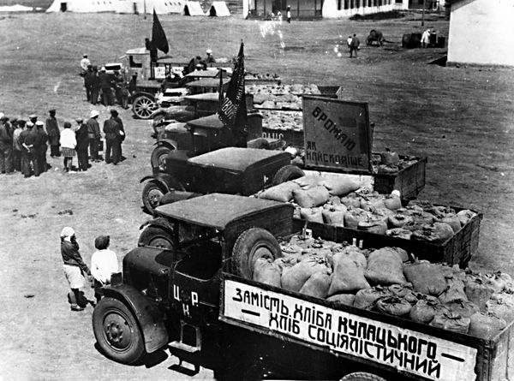
На фоні цього, продовольче становище українських сіл ставало все важчим. Внаслідок хлібозаготівель з урожаю 1931 року, що затяглися до весни 1932, в певних сільських районах України почався голод, внаслідок якого загинуло близько 150 тисяч селян. Він тривав до того часу, поки визрів урожай 1932 року.

Slide 8
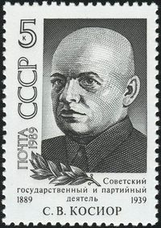

Радянська влада не приживалася в Україні. Керівництво СРСР розуміло це. На партійних зборах влітку 1930 року керівникКомпартії України Косіор заявив:
Селянин приймає нову тактику. Він відмовляється збирати урожай. Він хоче згноїти зерно, щоб задушити радянський уряд кістлявою рукою голоду. Але ворог прорахувався. Ми покажемо йому, що таке голод. Ваше завдання покінчити з куркульським саботажем урожаю. Ви мусите зібрати його до останньої зернини і відразу відправити на заготівельний пункт. Селяни не працюють. Вони розраховують на попередньо зібране зерно, яке вони заховали в ямах. Ми повинні примусити їх відкрити свої ями.

Slide 9
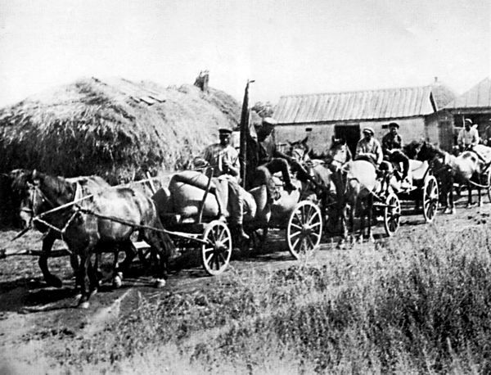
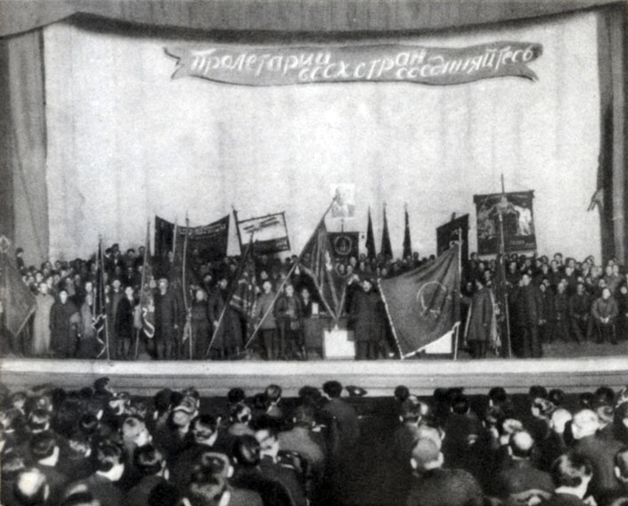
Таким чином, радянське керівництво ставило перед собою дві мети. По-перше, загнати селян у колгоспи і збільшити обсяги хлібозаготівель. По-друге, зламати класовий і національний рух опору, який на хвилях українізаціїнабував обертів.

Slide 10
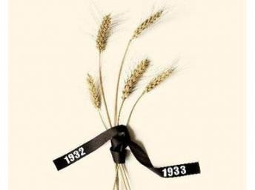
Початок репресій. «Закон про п'ять колосків»

Slide 11
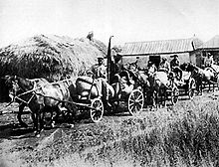
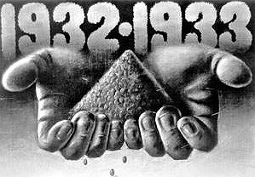
19 квітня 1932 Політбюро ЦК ВКП прийняло постанову «про насіннєву позику Україні». Як виняток, позика відпускалась безвідсотково, але з «централізованих ресурсів всередині України». Держава забрала зерно, а потім дозволяє використати зерно, зібране в Україні, для потреб України, не залучаючи зовнішні ресурси. Аж 12 тис. тонн і лише 3 тис. тонн для продовольчої допомоги колгоспникам.

Slide 12
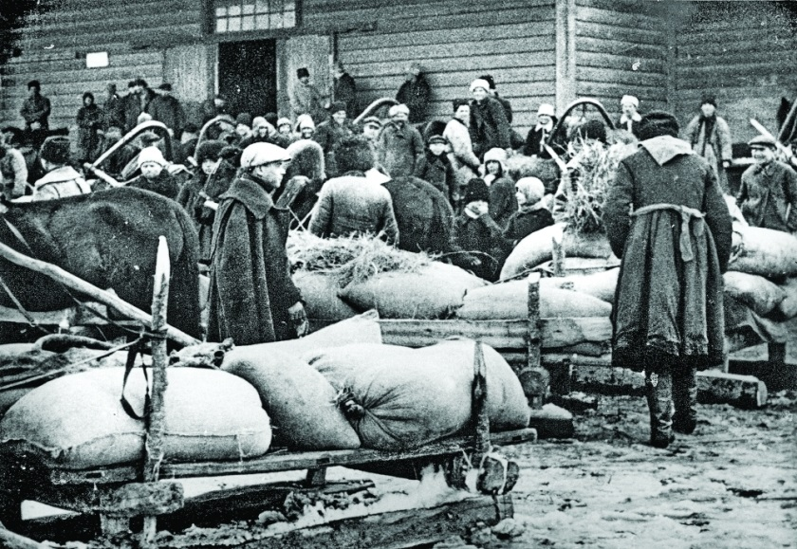
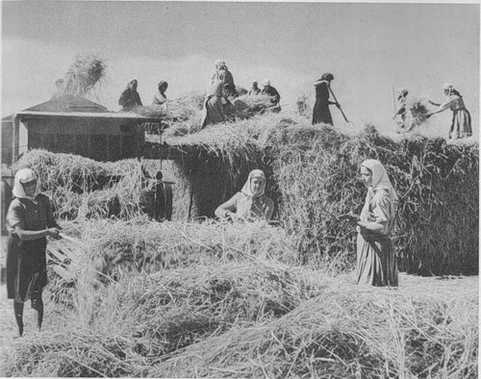
Станом на 17 травня 1932 в Україні не було запасів борошна, що зафіксовано постановою Політбюро ЦК КП(б)У «Про заходи щодо виконання постанов ЦК ВКП(б) про продовольчу допомогу Україні»: з 6,5 млн пудів зерна, відпущених Україні, Політбюро просило завезти 1,5 млн борошном, «зважаючи на повну відсутність в Україні запасів борошна».
Станом на 30 червня 1932 з більшості районів України посівний матеріал було вивезено.

Slide 13
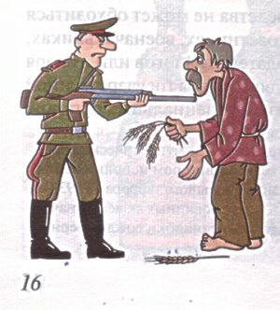
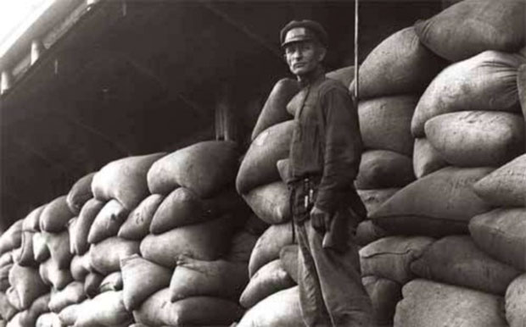


7 серпня 1932 року з'явилася постанова ВЦВК і РНК СРСР «Про охорону майна державних підприємств, колгоспів і кооперативів та про зміцнення суспільної (соціалістичної) власності», відома під назвою «Закон про п'ять колосків». Розкрадання майна колгоспів каралося розстрілом, за «пом'якшуючих обставин» — позбавленням волі на строк не менше 10 років. «Законом про п'ять колосків» фактично людям було заборонено володіння їжею.

Slide 14
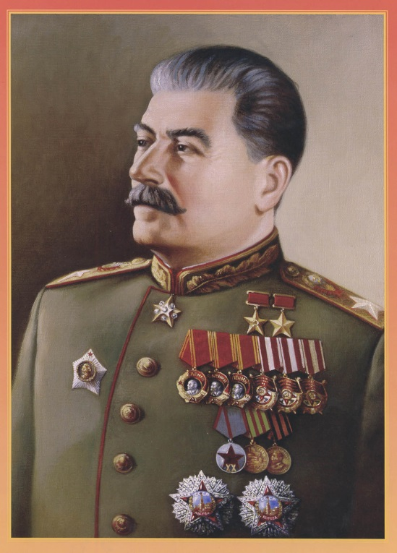
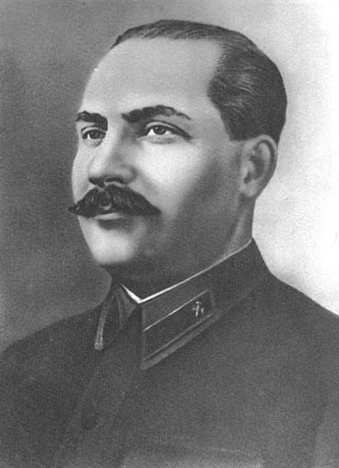
За кілька днів до того, 4 серпня 1932, надіслано лист Й. Сталіна до Л. Кагановича — повідомлялося про повернення проекту декрету про охорону суспільного майна з правками та додатками, надано вказівку видати його якомога швидше. У пункті третьому запропоновано ОДПУ залучати озброєних осіб для охорони залізничних вантажів (ешелони з зерном) та надавати їм право розстрілювати на місці осіб, які посягнули на розкрадання залізничних вантажів.

Slide 15
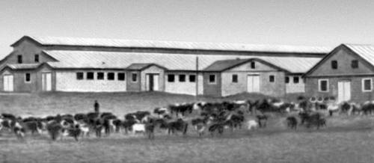
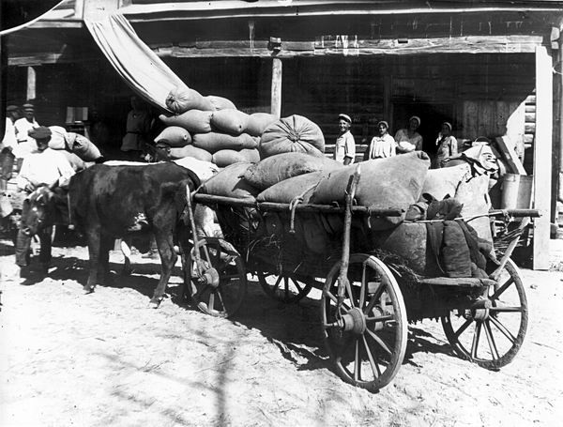
Наприкінці літа газета «Правда» організувала в Україні рейд боротьби з крадіжками зерна. З 7 по 17 серпня 1932 року в ньому взяли участь 100 тисяч «ударників преси». Метою рейду була боротьба з крадіжками зерна.
Станом на 22 серпня ДПУ зафіксовано 220 випадків відмови колгоспів і сільрад від прийняття планів хлібозаготівель, непогодження з ними місцевих партосередків за мотивами нереальності поставлених завдань; в Харківській області у 20 районах — 91 випадок, в Дніпропетровській у 12 районах — 19, у Вінницькій у 16 районах — 96, в Одеській у 6 районах — 14. Всього у 54 районах — 220 випадків.

Slide 16
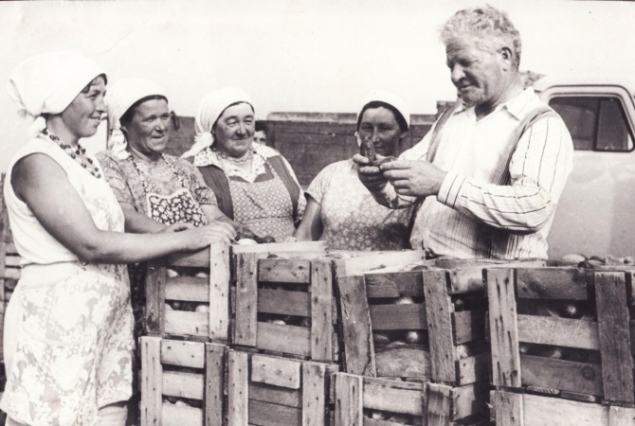
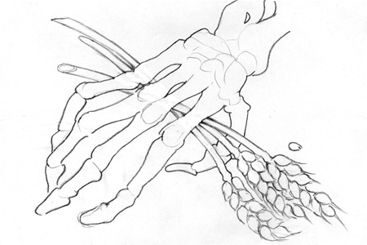
31 серпня 1932 року в Луганську вийшла постанова бюро міському КП(б)У про неприпустимість витрачання хліба на громадське харчування в їдальнях колгоспів.
За серпень-місяць 1932 року до приймальні голови ВУЦВК Г. Петровського надійшло близько 1,5 тис. заяв колгоспників про вихід із колгоспів. Майже 70 % поданих заяв припадало на Харківську область, переважно з Гадяцького, Великописарівського, Олексіївського та Богодухівського районів (170–180 заяв). Основна маса селян, що подали заяви (80 %) бідняки, решта середняки.

Slide 17
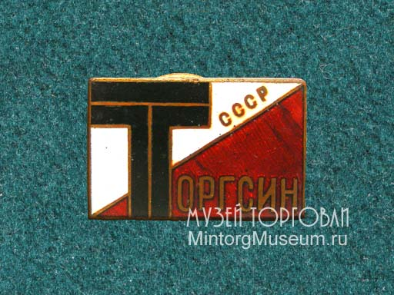
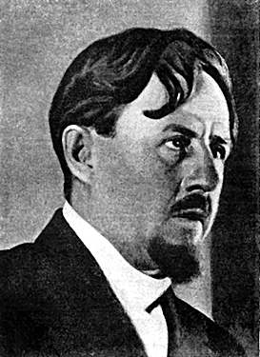
2 вересня 1932 всеукраїнська контора «Торгсин» інформувала, що населення купує в обмін на побутове золото винятково хліб, борошно, крупу, цукор, сіль, відмовляючись від промислових товарів.
3 вересня з Москви надійшла телеграма заступника голови Комітету заготівель при РПО М. Чернова про відвантаження з УСРР хліба на експорт: зобов'язав уповноважених заготівельних органів вивезти за кордон наявну в Україні пшеницю першого і другого класу для виконання планового завдання третього кварталу.
Станом на 14 вересня після прийняття закону від 7 серпня (Закон про п'ять колосків) Наркомюст УСРР у доповідній записці констатував про 250 вироків на розстріли.

Slide 18
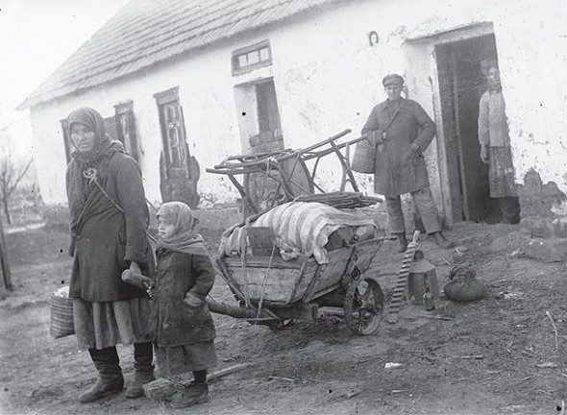
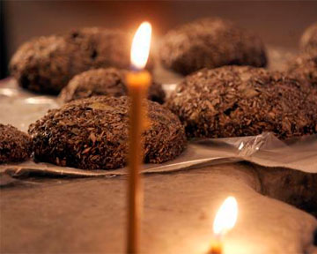
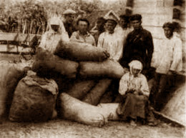
1 листопада РНК УСРР визнало незадовільним виконання річного плану хлібозаготівель по Україні, встановлено остаточний план хлібозаготівель по секторах, областях та культурах у розмірі 282 млн пудів, із них для одноосібних господарств — 36,9 млн, для колгоспів — 224,1 млн, для радгоспів — 21,6 млн, а також стягнення мірчука — 28,8 млн і насіннєвої позики — 8,1 млн пудів.

Slide 19
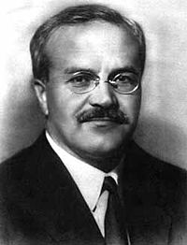
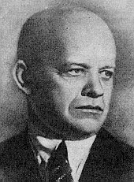
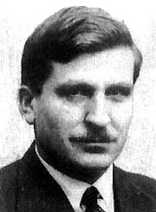
3 листопада надіслана телеграма секретаря ЦК КП(б)У Хатаєвича до Косіора, Молотова, Чубаря з пропозицією зменшити постачання промтоварами районів, які не виконали плану хлібозаготівель та формувати списки селянських господарств — саботажників хлібозаготівель 5 листопада Молотов і секретар ЦК КП(б)У Мендель Хатаєвич надіслали директиву на місця з вимогами негайного виконання Постанови від 7 серпня «з обов'язковим і швидким проведенням репресій і нещадної розправи із злочинними елементами у правліннях колгоспів».
В'ячеслав Михайлович Молотов
Станислав Викентьевич Косиор
Чубарь Влас Яковлевич

Slide 20
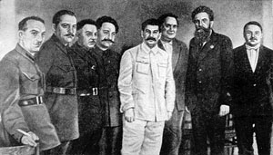
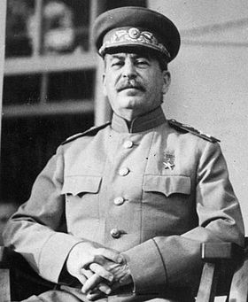
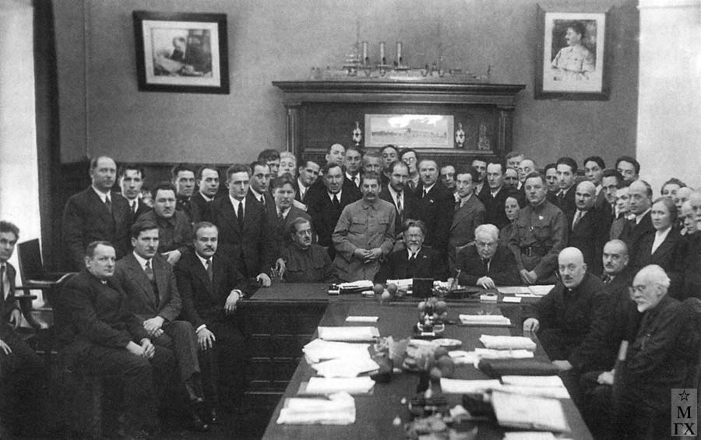
6 листопада надіслана телеграма ЦК КП(б)У до обкомів партії про товарну блокаду районів, які не виконували хлібозаготівельних планів
8 листопада відправлена шифрограма В. Молотова, Й. Сталіна для ЦК КП(б)У: з цього дня «призупиняється відвантаження товарів для сіл всіх областей України».
15 листопада політбюро ЦК ВКП(б) ухвалило рішення про запровадження паспортної системи і розвантаження міст від «зайвих елементів».
26 листопада у пресі з'явився наказ наркома юстиції , в якому наголошувалося на тому, що «репресії є одним з потужних засобів подолання класового спротиву хлібозаготівлі».

Slide 21
Запровадження натуральних штрафів і чорних дощок, блокада УРСР

Slide 22
1 грудня Раднарком УРСР заборонив торгувати картоплею у районах, які не виконують зобов'язань по контрактації і перевірці наявних фондів картоплі у колгоспах. До цього переліку потрапили 12 районів
3 грудня у ряді районів заборонено торгувати м'ясом і тваринами.
З 6 грудня ці райони, а також окремі села, почали заноситися на «чорні дошки»
11 грудня керівництву УСРР надходить Сталіна з вимогою «негайно судити і дати десять років тюремного ув'язнення» за невиконання хлібозаготівельних планів колгоспами та селянами.
15 грудня ЦК КП(б)У затвердив список 82 районів, куди припинялася також поставка промислових товарів.

Slide 23
Пік Голодомору

Slide 24
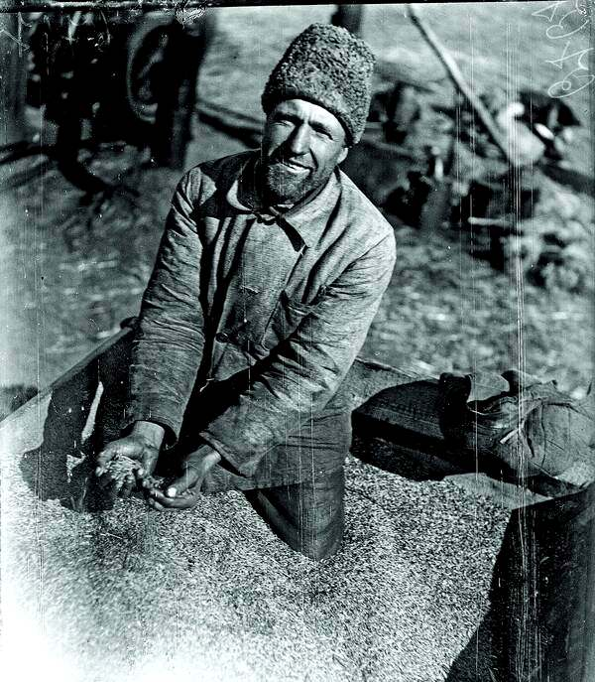
На початку 1933 року більшість селян України залишилися без їжі. Згідно зі свідченнями Федора Коваленка з села Лютенька Гадяцького району тодішньої Полтавської області, які зафіксовані в тритомнику свідчень, виданих у 1990 році Комісією з українського голоду 1932–1933 років в Конгресі США
Свідчення Федора Коваленка : «В листопаді і грудні 1932 року забрали все зерно, картоплю, все забрали, включно квасолю і все, що було на горищі. Які дрібні були сушені груші, яблука, вишні — все забрали »

Slide 25
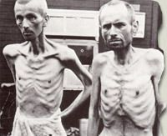
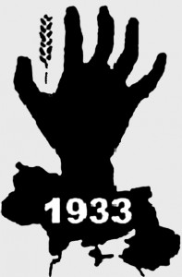
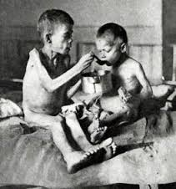
22 січня. 1933 Директива ЦК ВКП(б) і РНК СРСР «Про запобігання масового виїзду селян, які голодують»: заборонявся виїзд за межі території Радянської України та Кубані.
Дмитро Корнієнко з села Понорниця в Чернігівській області згадував, що батько й мати після розкуркулення сиділи в тюрмі. Дітей, які жили самі, підгодовувала бабуся. В день обшуку вона принесла півстакана пшона, але зварити не встигла. Прийшла бригада з п'яти чоловік з різними за розмірами торбами. Один тримав торбу спеціально для пшона, туди півстакана й висипали.

Slide 26
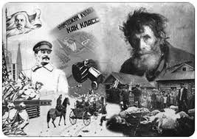
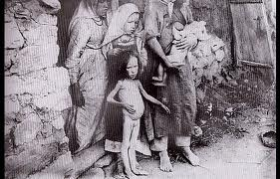
Варто зазначити, що обсяги конфіскованого органами ДПУта міліції зерна були мізерними. Тобто зерно, виявлене при обшуках, які супроводжувалися конфіскацією всього незернового продовольства, становило зовсім маленьку частку в усьому обсязі заготівель. Люди ж, позбавлені будь-якого продовольства пухнули і помирали від голоду. Більшість померлих не хоронили — просто не було кому. В кращому разі трупи звозили в братські могили, куди часто потрапляли й живі люди. Доволі поширеним був канібалізм За словами Надії Рогозянської, якій у 1933-му було 6 років

Slide 27
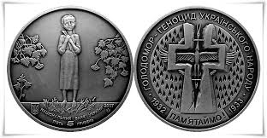
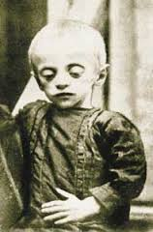
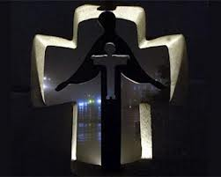
Навесні 1933 року селян привчали працювати в громадському господарстві шляхом організації харчувальних пунктів на польових станах. Для цього держава виділила частину раніше відібраного зерна. З метою налагодження життя у враженому голодомором селі були організовані надзвичайні органи компартійної диктатури — політвідділи МТС і радгоспів. З врожаєм 1933 року тиск на селян значно послабився.

Slide 28
Реакція на Голодомор
за межами Радянського союзу

Slide 29
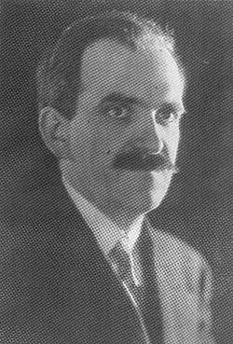

Українці за кордоном СРСР зверталися із протестами до Ліги Націй, до урядів різних держав :
27 вересня 1933 р. представник Уряду УНР в еміграції Олександр Шульгин звернувся до 14-ї Асамблеї Ліги Націй з листом, у якому приверталася увага світової спільноти до голоду в Україні.
На знак протесту проти дій уряду СРСР та щоб привернути увагу світової громадськості до трагедії України ОУН організувала замах на консула СРСР у Львові
Коли в УРСР, на Кубані та у Автономній республіці німців Поволжя лютував голод, Євангелічні церкви у Німеччині отримали близько 100 000 листів про допомогу від німців, що жили у СРСР.
Керівництво ВКП(б) та уряд СРСР відхиляли будь-яку допомогу з-за кордону голодуючим в Україні.

Slide 30
Намагання влади СРСР приховати наслідки Голодомору

Slide 31

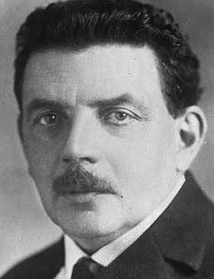
17 вересня 1932 — постанова політбюро ЦК ВКП(б) про депортацію кореспондента канадської газети «Дейлі Експрес» за публікацію інформації про «повстання та голодні бунти» в СРСР.
Доповідна записка ДПУ УСРР ЦК КП(б)У від 30 серпня 1933: прем'єр-міністр Франції Едуард Ерріо відвідав Харків, Запоріжжя, Дніпропетровськ, Одесу, Київ «…цікавився головним чином двома питаннями: 1) чи є у нас голод, до того ж це питання він пов'язував, звичайно, з основним питанням про успішність чи крах колективізації і 2) національне питання…», але після розмов із представниками влади мав «…тверде переконання, що ніякого голоду у нас немає і, хоча Альфан і Рей підкреслювали, що зовсім недавно голод в Україні був, він переконався, що ми вірно інформуємо його про минулі і тепер подолані труднощі».
На початку 1980-х КДБ СРСР приймав провокативні заходи, націлені проти поширення правди про Голодмор на міжнародній арені
Эдуард Эррио

Slide 32
Кількість загиблих

Slide 33
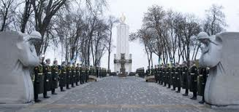


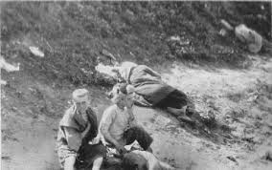
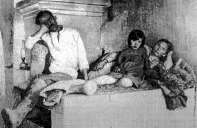
Згідно з дослідженнями Інституту демографії та соціальних досліджень Національної академії наук України, демографічні втрати від Голодомору 1932–1933 років в Україні становлять 3,2 мільйони осіб

Slide 34




Серед сільського населення загинуло 660 тисяч людей працездатного віку, 242 тисячі осіб похилого віку і 594 тисячі дітей. За п'ять місяців 1933 року (з березня до липня) в Україні загинуло стільки ж людей, скільки померло за п'ять попередніх років.

Slide 35







За підсумками судової справи за фактом Голодомору було встановлено, що кількість людських втрат від Голодомору 1932–1933 років становить 3 мільйони 941 тисяча осіб. Втрати українців в частині ненароджених, що за даними слідства СБУ становлять 6 мільйонів 122 тисячі осіб судом не встановлювалися.

Slide 36



Слід зазначити, що під час другої світової війни серед українців загинуло близько 8 млн осіб , тобто умовно 2 млн смертей українців за рік бойових дій Радянського Союзу. Таким чином у мирний час за рік між урожаями 1932 і 33 років загинуло у два рази більше українців ніш за рік бойових дій під час другої світової війни

Slide 37
Вшанування пам'яті жертв Голодомору

Slide 38




Четверта субота листопада в Україні визнана Днем пам'яті жертв голодоморів. Меморіальні заходи проводяться як в Україні, так і поза її межами. Щорічно, в цей день проводиться всеукраїнська акція «Запали свічку».

Slide 39






Найбільш монументальними серед пам'ятників жертвам Голодомору є меморіали у Києві та Харкові. Пам'ятники жертвам Голодомору встановлені також у Дніпропетровську, Одесі, Миколаєві, Кіровограді, Луганську, Сумах, Черкасах,
Коломиї та багатьох інших українських містах і селах. Закордоном пам'ятники встановлені у Едмонтоні, Калгарі, Вінніпегу та інших містах. Піднесення до Національного меморіалу пам'яті жертв Голодоморів символічних горщиків з зерном та свічками (лампадками), а також посадка кущів калини поблизу меморіалу є обов'язковим пунктом в протоколі офіційних візитів лідерів держав до Києва.

Slide 40




До 80-х роковин Голодомору в Україні 1932–1933 років в Гарвардському університеті підготують спеціальний атлас, який дозволить відобразити масштаби трагедії на картах

Slide 41
Вічна пам’ять жертвам страшних Сталінських репресій …

Slide 42
Виконувала
Маковоз Марія учениця 10- А класу

